Slide 1
AiKen JY SI/DO
2026/10/27

Slide 2
战略意图
总纲：本项目是品牌投资型项目，不以利润为核心诉求，以潮玩影像品类第一款产品为极印注入情绪型基因，同时验证C端打法。
SI-1：增强极印品牌
以独立潮玩相机品类第一款切入，承接品牌蓝图 工具型-情绪型-创作型 的跃迁。
以品牌资产指标衡量成果（搜索量、自然提及率、内容关键词纯度等）。
SI-2：打造优秀的闭环体验
产品定义从“一台相机”升级为完整闭环：拍摄（快速开机、仪式感） - “冲印”（稳定快速传输、即时或模拟等待） - 出片（滤镜、特效如漏光） - 分享（拼贴、一键社媒） - 生态（App端联动打印）。
SI-3：验证C端业务飞轮
体验 - 声量 - 销量 – 资源再投入，四环正循环。首年目标不是转得快，而是转起来并被验证。严守纪律，严禁反向操作。
SI-4：试点新的销量预测模型
从三场景预测转向概率分布经营：参照类+Bass扩散+蒙特卡洛+投流漏斗。
所有运营动作是把销量分布往右推。30/90天用真实数据收窄分布。
销量是手段，不是目的。
让用户觉得花得值
飞轮静止质量大，反转一次代价高
验证有效则沉淀为极印新品类经营范式
贯穿目标是团队能力：体验设计、内容运营、飞轮运营、概率化运营。锻炼四项能力，是独立于产品成败之外的确定性收益。

Slide 3
COA
用途：项目推进中遇到张力需要取舍判断时，以本表为依据。
Constrain – 红线与纪律
品牌投资型定位：营收不作强考核，继续投入的亏损可能性预先接受。不以短期利润为由改变运营纪律；
品牌定位：不进入相机参数比较框架，品类叙事锚定品牌Creator和Jester定位；
飞轮纪律：严禁降价、砍体验、砍投放等反向操作；
体验交付：定义的闭环体验不完整不发，不带伤上市；
沉没成本切割：10月前投入不计入后续财务分析及预算考核。
Optimize – 目标与能力建设
财务场景：以销量概率分布分位锚定三档（Worst=P10，Normal=P50及Best=P90）供团队执行使用；
27年Q2尾 / 618上市：项目Schedule以27年618为目标制定；
定价 599：筛除比价人群，保留投放空间；
生产节奏：首批投产6000台（Worst口径5个月缓冲），MOQ按3000台，按季生产补货（节奏基准按Normal口径）。
Accept – 可让路项与已知代价
批量小成本高：总量预测低于小米一个量级，BOM会有上浮；
单品利润率：项目目标非利润，毛利结构服从飞轮纪律；
Worst 场景的发生本身：落在销量概率分布P10及以下的可能性，其造成亏损已在品牌投资框架内被接受，不触发自动止损。触发的是Checkpoint诊断与策略调整。

Slide 4
SI-1：增强极印品牌
品牌战略骨架：极印要成为什么？
品牌架构：三大品类
品牌战略 <-> AiKen
品牌使命
让值得留下来的，真正留下来
洞察：记录越来越容易，真正留下来越来越难
品牌原型
Creator（创作者） x Jester（玩趣派）
Creator敢信敢下单，Jester敢玩玩上瘾
战略跃迁
工具型 -> 情绪型 -> 创作型生活方式
AiKen锚定情绪型
品牌原型载体：无屏+36张+风格及特效 -> 体验符合Creator的认真创作和Jester的玩趣彩蛋；
战略跃迁：AiKen的核心是设备仪式感+内容情感密度，天生就是情绪型产品；
核心人群的年轻入口：AiKen覆盖18-30岁年轻入口段，先进圈再导入印创生态；
丰富创作上游：原来创作素材默认来自手机。AiKen把素材输入仪式化，与下游印创无缝衔接带来更多发现可能性。
潮玩相机
AiKen ￥599
照片打印机
N1 ￥459
N3 ￥649
N2 ￥799
打印切割机
S1 ￥1799
无冲突，有互动：AiKen 是拍的仪式，照片打印机是印的便捷。App端可联通 拍-创-印。
品牌 CCI
让今天值得留下来
AiKen 主张
因为不知道，所以认真
AiKen 行为
认真拍下今天
生态承接
值得做，做成作品
潮玩相机语境沿用“让今天值得留下来”，不使用“把高光极印成我”。

Slide 5
SI 2：打造优秀的闭环体验
传输后继续下一卷
拍摄
机械过片+36张
无屏，反数码焦虑
极速开机+泛焦
风格与冲洗
风格与特效（如漏光）
WiFi 传输
暗房
即时查看/模拟等待
衔接打印导入创印生态
创作分享
二创模板
一键分享
任务解锁风格
运营持续推新玩法

Slide 6
SI-3：验证C端业务飞轮
飞轮纪律
飞轮静止质量很大，转起来费劲，但一旦转起来，每加一点力都会越转越快，反向的力也一样被放大。
降价：引入比价人群、价格回不去、破坏品牌资产。三输。
砍体验：飞轮起点坍塌、后续声量、销量全部失去启动力。
砍投放：结合品牌实际情况和新品类，自然流量小。声量大部分来自主动投放，停投即可能直接断流。
汉印：外观迭代、售价留空间（营销活动余地）、认准方向坚持投入。把1%慢慢变成3%。
C端业务飞轮
闭环体验
599花得值
声量投放
付费+自然
销量增长
分布右移
资源再投
体验+营销
从预算到销量的漏斗数学
6个月销售费用预算168万 | 销售费用30%的八成
÷ CPM 42 = 4000万曝光 | 极印约37.6（站外）/ 45.2（站内）
* CTR 2.3% = 92万点击 | S1实测为2.14%
* CVR 1.6% = 1.47万销量（H1） | S1实测0.98%，N2 3.27%印证价位弹性。

Slide 7
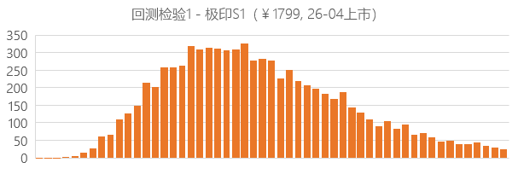
SI-4：试点新的销量预测模型 – 方法论及回测检验
步骤1. RCF参照类预测空
步骤2. Bass扩散空
步骤3. 8000次测算空
参数从哪来？
同价位带同类产品定参数区间：
Instax mini 定市场潜力天花板；
Flashback One35 V2 定存活基线；
漏斗参数锚极印S1实测（同品牌，同属需教育市场的新品类）。
曲线长什么样？
耐用品扩散经典模型（Bass，1969）。三参数：
m - 市场潜力天花板；
p – 投放驱动 （冷启动，由漏斗反解）；
q – 口碑驱动 （起飞斜率）。
前6个月投流漏斗钉住p，之后口碑接管。
不确定性有多大？
参数不取单点，按参照类区间随机抽8000组，各跑一条扩散曲线，统计成销量概率分布。
三档场景（Worst/Normal/Best）分别取分布上的P10/P50/P90三个执行锚。
实际：宽口径约7,300
预测：25,000
预测：30-40万
2024实售：500万
用同样方法，站在S1上市前建模（仅用N系数据）：内部点预测首年25,000台位于分布P92 —— 模型当时就能预警（仅8%概率达成）。实际（宽口径 ~ 7,300）落在P5以下，验证怀疑。另暴露N系（已教育）参数对S1（需教育）系统性高估。
Aiken应锚S1

Slide 8
SI-4：试点新的销量预测模型 – AiKen
P10: 14,300
P50: 22,009
P90: 32,139
P10: 33k
P50: 63k
P90: 104k
Worst （P10）
14,300 台
月销约 1,192台 – 生产备货下界
Normal （P50）
22,009 台
月销约 1,834台 – 财务测算基准
Best （P90）
32,139 台
月销约 2,678台 – 冲刺带
预算杠杆 x 1.5
P50 -> 31,134 台
花钱买概率增量
Checkpoint：30/90天真实数据 -> 分布收窄 -> 再决策
首月观测 = Normal预测时
区间收窄 41%
m的P10-P90: 45k~264k -> 83k ~ 213k
单台净贡献 （30% 费用口径）
51.9 元
ASP 不含税 431.2 * 70% - BOM 250
首年投入覆盖 （P50）
24%
品牌投资型定位
P （三年累计超10万）
12%
三年 P50 = 63,130 台

Slide 9
从投资到回报
亏损敞口透明空
亏损的兑换物空
AiKen单品在Normal口径下亏约140万，Best口径下也只是打平。
若最终通过定义是品牌投资，Worst口径全部亏损就是被预先接受的。问题是，亏损换到了什么？
资产 | 量化形态 | 兑现
可复用的工程 | 软件（研发+测试），影像模组，ID + CMF、滤镜延续 | Gen 2 / Pro
被教育的市场 | 品类认知 + CVR 从1%带升向2-3%带 | Gen 2
用户池 | P50下约2.2万买家，自然流量占比25% | Gen 2 / Pro
第一步：当下
AiKen ￥599
品牌投资，新品类
-140万（三年，P50）
投入约470万
获得三个资产 + 品类经营方法论
第二步：+6-12个月
Gen1.5 换色款
市场测试 + 现金流
NRE仅15万（色母、打样）
模具不变，只换配色，小批快跑
获得正现金流 + 测试哪个颜色卖得动
第三步：+6-12个月
Gen2 小迭代 ￥599
主力收割、新CMF、体验短板项提升
NRE约100万（ID+CMF为主）
CVR 1.4% -> 2.2%，市场已被教育
获得 P（转正）> 60%
第四步：+18个月
Pro ￥999
正向强化业务飞轮
净贡献约3倍
NRE约300万，硬件为主
获得高概率转正 + 强化品牌及飞轮

Slide 10
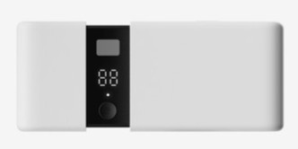
小米 – 极印 产品定义变化
硬件：
取消与米系口袋硬件联动，取消经典蓝牙模块需求；
取消日期戳功能所需纽扣电池；
保留原“打印键”，定义为“功能键”；
原发光88屏改为无背光88屏；
变更Type-C充电口位置；
ID及CMF调整；
软件：
暗房照片列表和单图浏览支持联动极印照片打印机；
日期戳默认为关；

Slide 11
市场与用户洞察
复古经济、情绪价值、目标人群、竞品分析

Slide 12
复古经济与情绪价值双轮驱动
3552亿元
56%
1350%
2025年中国复古经济市场规模
同比增长12%，预计2030年达5880亿
Z世代愿为情绪价值买单
较2024年增长16个百分点
胶片摄影在小红书搜索量增长
远超大品类增速，需求信号明确
已有产品验证市场需求
富士 Instax Pal：销量比预期高出三成，全球拍立得累计突破1亿台
柯达 Charmera：“盲盒潮玩+可挂时尚”在年轻女性中引发热潮
DazzCam/NOMO/FIMO：用户愿为复古胶片感付费，风格化摄影需求真实存在
Flashback One35 V2：仪式感+数码戒断+盲盒心理驱动购买

Slide 13
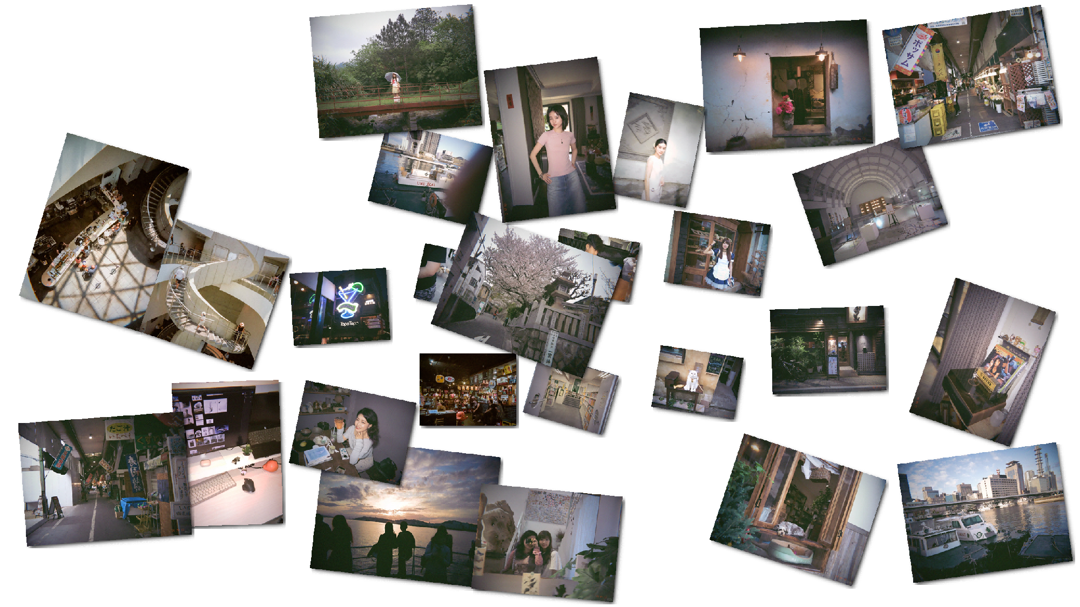
核心目标人群

Slide 14
核心目标人群
用户旅程
1. 痛点
2. 发现
3. 体验
4. 分享
手机拍照太完美，缺乏个性！
在社媒被外观、仪式感吸引，被风格化击中。
旁轴取景、咔嚓过片、举起就拍，摆脱数码焦虑
选择风格，等待成片。生成拼贴，分享惊喜。
“热爱氛围感的年轻潮人”—— 她们不是追求技术和画质的摄影发烧友，而是为情绪价值买单的年轻潮人。
对她们来说，“好玩”和“好看”的重要性远超“专业”和“精准”。
活跃于小红书、抖音等社交平台
对复古文化、胶片质感有强烈好奇
预算有限，但对新鲜事物充满好奇

Slide 15
核心使用场景
场景 | 拍摄对象 | 光线条件 | 接受成像不佳
城市漫游 | 街景、店铺、人物、猫狗 | 晴天、多云、阴天 | 雨天、夜晚、极弱室内光
景点打卡 | 网红景点、自然风光、人物 | 晴天、多云、阴天、夕阳
社交聚会 | 静物、室内环境、合影 | 室内光
探店看展 | 静物、室内环境、人物 | 室内光
校园日常 | 人物、宿舍、校园景观 | 户外及室内光
场景定位总结
主力场景：城市扫街 + 探店人像 + 旅行时光
可覆盖：户外日光最佳，室内可用
不指望：极弱光室内，夜景拍摄
放弃自拍：无屏幕无自拍镜，盲拍自拍构图精度极低；放弃近摄释放光学余量给弱光场景

Slide 16
产品定义
一句话定义、产品愿景、核心价值与卖点

Slide 17

一句话定义
一款让年轻潮人获得胶卷体验的数码相机

Slide 18
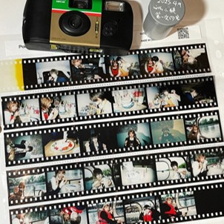
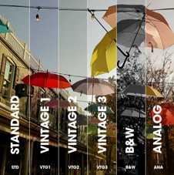
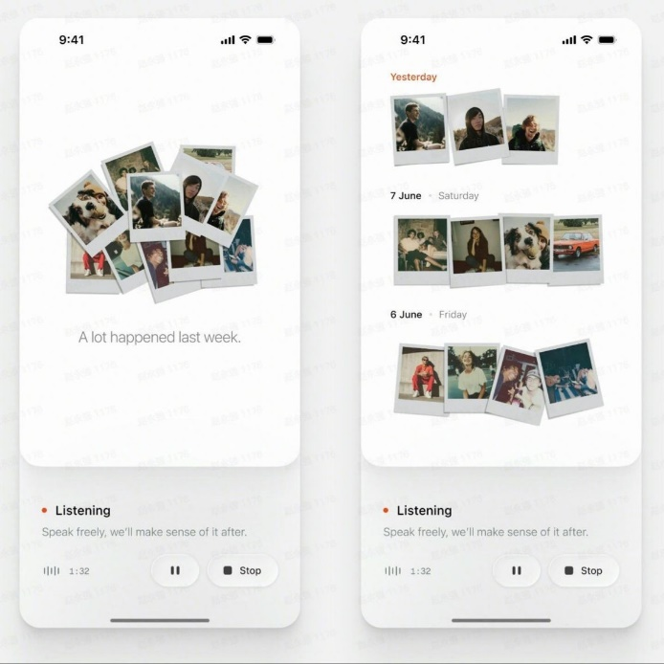
产品愿景与核心价值
在手机摄影越来越“完美”、越来越“快”的时代，我们想为年轻人重新找回拍照的仪式感、不确定性和惊喜。
AiKen不是性能怪兽，而是一个能缓解“数码焦虑”、提供纯粹拍摄乐趣的情绪出口。
复刻胶卷仪式感
- 无屏幕、过片、模拟冲洗等待
- 情绪价值而非效率
胶片风格直出
- 首发10款仿胶片风格滤镜
- 暗角、漏光、相框叠加玩法
数码内核的便捷性
- 随时取出、即时取出模式
- 按卷管理、生成拼贴

Slide 19
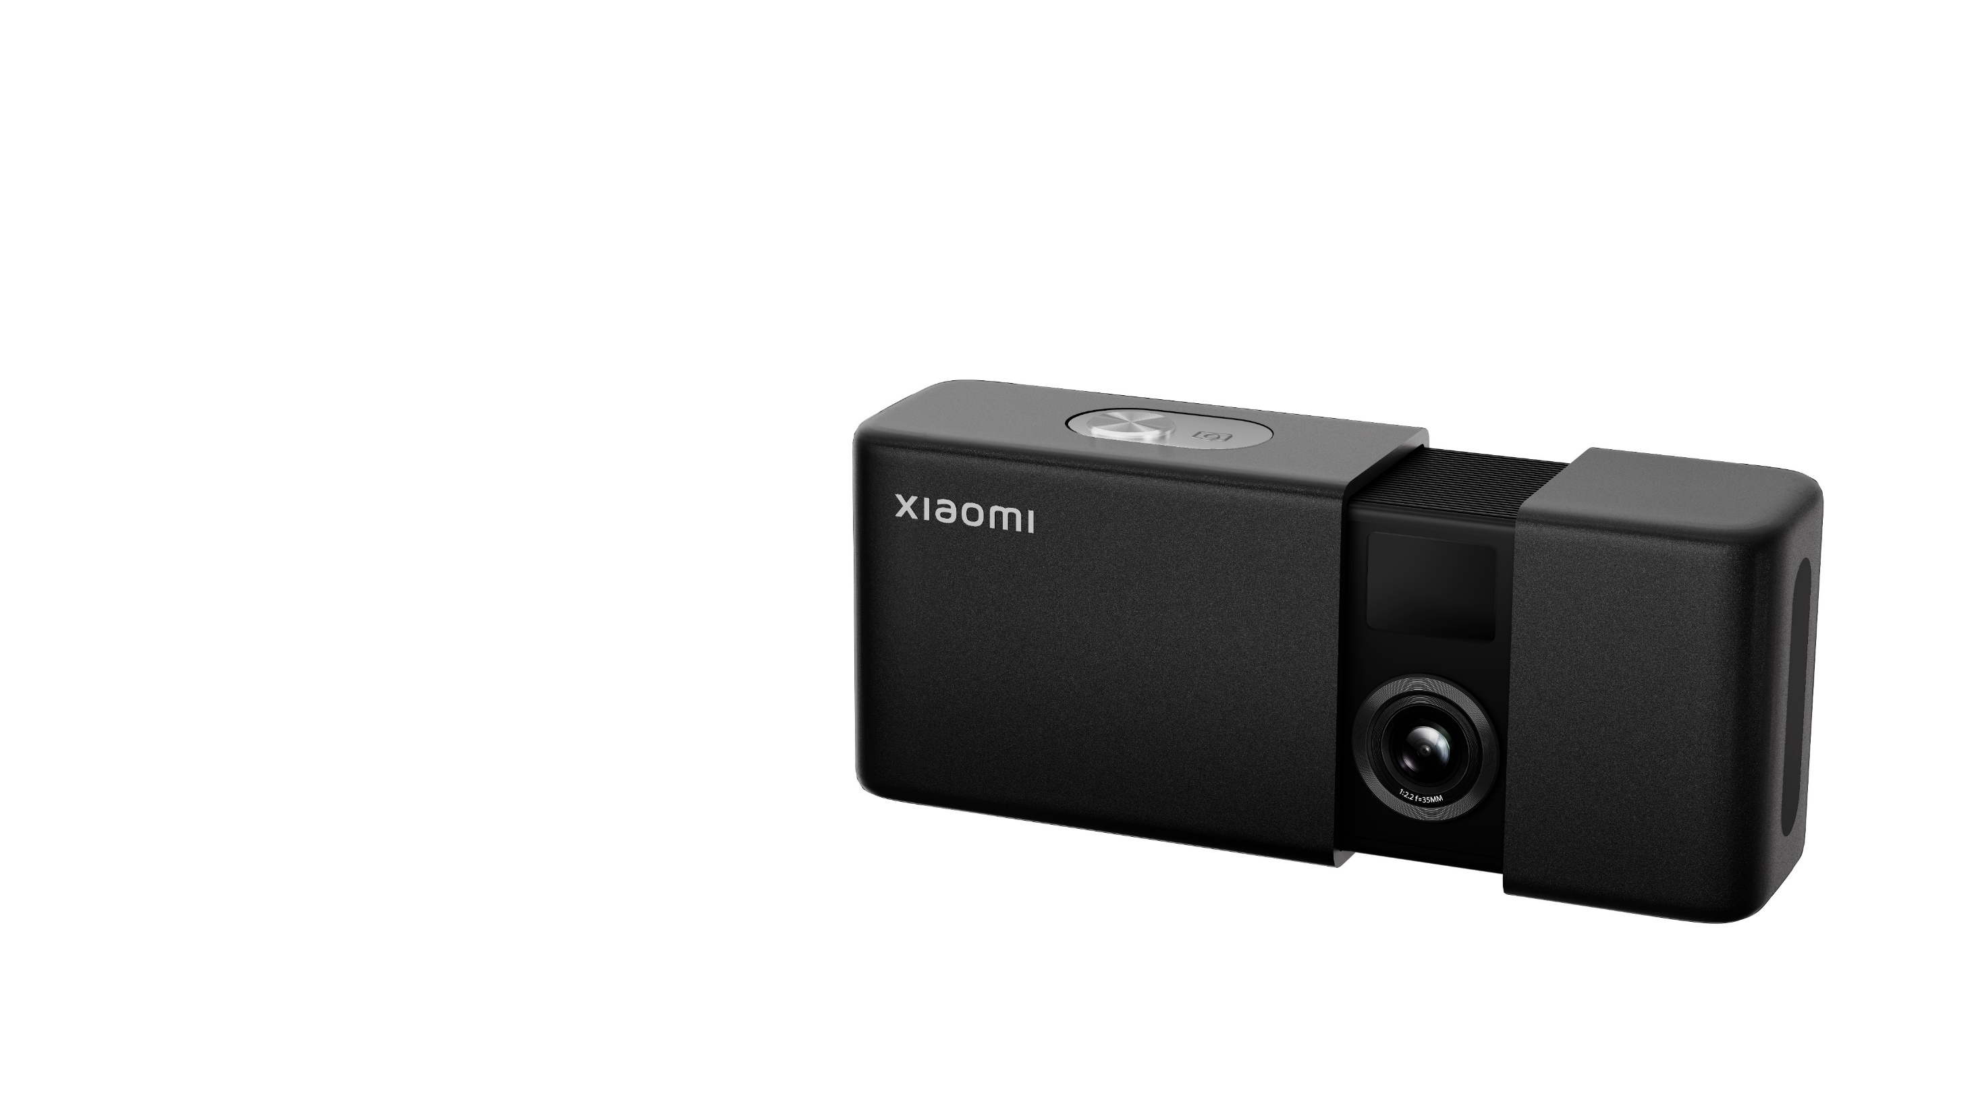
卖点一：无屏幕、过片结构，时尚便携潮玩

Slide 20
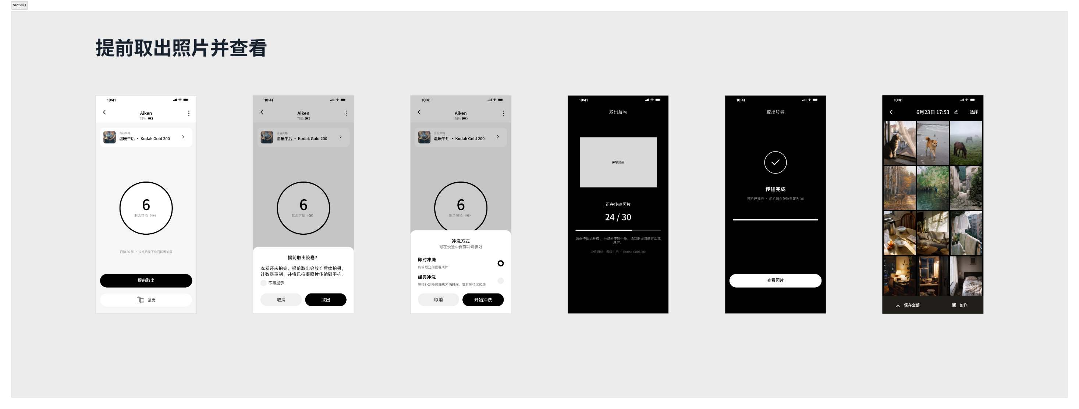
卖点二：胶卷的仪式感和数码内核的便捷性

Slide 21
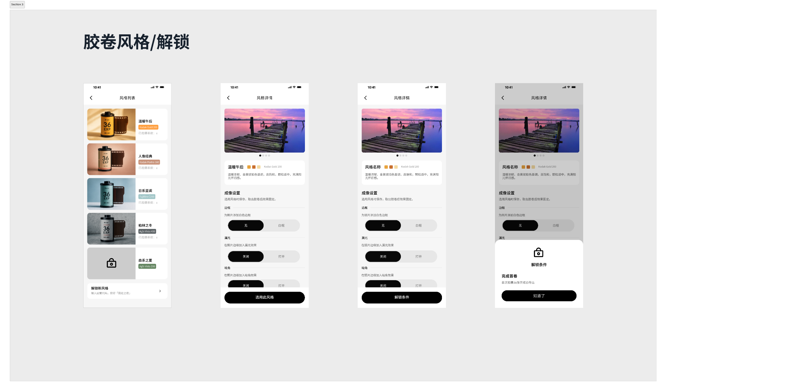
卖点三：仿胶卷风格直出，叠加特效增加可玩性

Slide 22
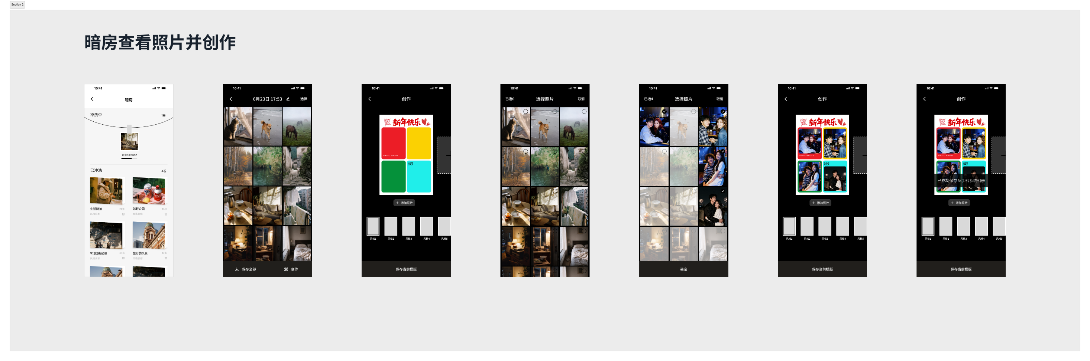
卖点四：按卷查看，二创拼贴分享

Slide 23
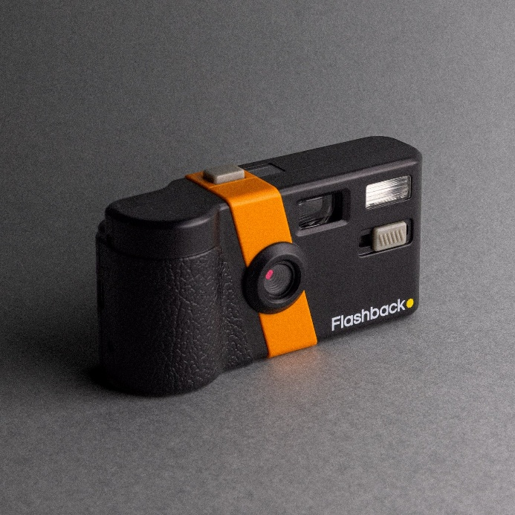
竞品
项目 | 极印复古数码相机 | Flashback One35 V2
上市日期 | 2027年Q2 | 2026年2月
价格 | ￥599 | ￥749
图像 | 13M，裁切至6M | 13M
镜头 | f=35mm，1:2.2 | f=24mm，1:2.0
曝光/EV控制 | 自动/自动 | 自动/不支持
取景器 | 光学旁轴，Y轴偏移 | 光学旁轴，双轴偏移
存储 | 36张，JPEG | 27张，DNG
软件 | 极印App | 独立App，国内未上架
首发滤镜 | 10款 | 6款
个性化 | 漏光、暗角、相框、拼贴 | 无
传输 | 36张，<75s | 27张，约120s
打印机联动 | 极印App内直接联动 | 不支持
Flashback One35 V2

